Slide 1
„Ucieczka z AGH”
Julia Antoniewicz
Aleksandra Harłacz
Patrycja Jaskon

Slide 2
Opis projektu
Tytuł gry: Ucieczka z AGH
Gatunek: gra logiczno-przygodowa/labiryntowa
Motyw przewodni: droga studenta od 1 roku do obrony magisterki
Cel gry:
Dotarcie do poziomu 5
Przejście największego i najtrudniejszego labiryntu
Pokonanie finałowego wyzwania – obrona magisterki
Zdobycie tytułu Magistra
Struktura poziomów (Lata studiów)
Każdy rok = nowy labirynt
Rok 1: mały labirynt
Rok 2: średni labirynt
Rok 3: duży labirynt + boss (obrona inżynierki)
Rok 4: duży labirynt
Rok 5: ogromny labirynt finałowy
Rosną:
Rozmiar planszy
Liczba pułapek
Poziom trudności
Główny pomysł gry:
Gracz wciela się w studenta
Celem jest przejście 5 poziomów = 5 lat studiów
Każdy poziom to losowo generowany labirynt
Finałem gry jest obrona pracy magisterskiej

Slide 3
Labirynt (mechanika gry):
Labirynt generowany losowo
Zawiera:
Ściany
Wyjście (zaliczenie semestru)
Punkty ECTS
Pułapki
Artefakty (w późniejszych poziomach)
Pułapki (doświadczenie studenta):
Przykładowe pułapki:
Wejściówka – (-10) wiedzy
Sesja poprawkowa – powrót na start
Egzamin – duże obrażenia
Złe oznaczenia drzwi – odwrócone sterowanie
Zarwana nocka – utrata energii
Profil gracza (Studenta)
Parametry postaci:
Wiedza (HP) – wiedza studenta
  Spada po wejściu w pułapkę
  0 wiedzy = powtarzanie poziomu
ECTS – punkty zbierane w labiryncie
  Wymagane do ukończenia niektórych poziomów
Energia -- energia studenta
  Spada po wejściu w pułapkę
  Można ją zwiększyć poprzez ulepszenie
  0 energii=powtarzanie poziomu
Ulepszenia po każdym poziomie
Po zaliczeniu roku gracz wybiera jedno ulepszenie:
+20 wiedzy
+1 energii
Talizman szczęścia – anuluje jedną pułapkę

Slide 4
Poziom 5: Obrona Magisterska (Mega Boss)
Ostateczne wyzwanie:
Największy labirynt
Bardzo dużo pułapek
Wymagania:
Zebranie wszystkich artefaktów (praca, promotor, ankiety, literatura)
Dotarcie do „Auli Obrony”
Odpowiedź na pytania
Poziom 3: Obrona Inżynierki (Boss)
Specjalny poziom:
Duży labirynt
„Pokój obrony” na końcu
Wymagania:
Odnalezienie artefaktów (promotor, praca)
Odpowiedź na losowe pytania
Nagroda:
Komunikat „Dyplom Inżyniera”
+50 wiedzy
Odblokowanie magisterki
Zakończenie gry
Po wygranej:
Odznaka „Magister inżynier”
Ekran statystyk
  Czas przejścia gry
  Zdobyte ECTS
  Zebrana energia
  Zdobyta wiedza

Slide 5
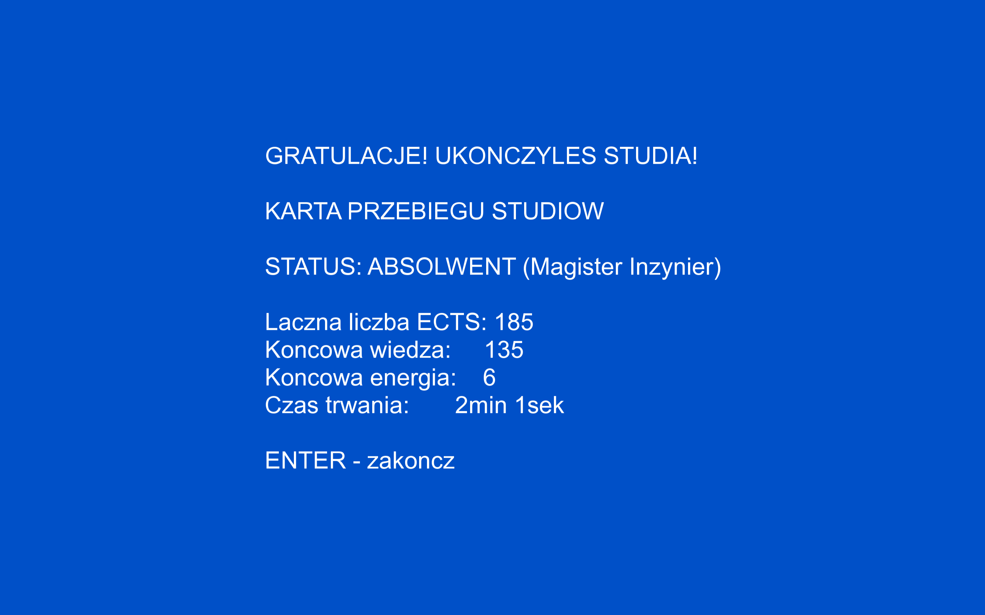
Wybrane fragmenty kodu źródłowego
Pomiar czasu gry
clock_t start = 0;
start = clock();
if (!summaryTimeCaptured) {
clock_t stop = clock();
double czas = (double)(stop - start) / CLOCKS_PER_SEC;
int totalSeconds = (int)czas;
summaryMinutes = totalSeconds / 60;
summarySeconds = totalSeconds % 60;
summaryTimeCaptured = true;
}

Slide 6
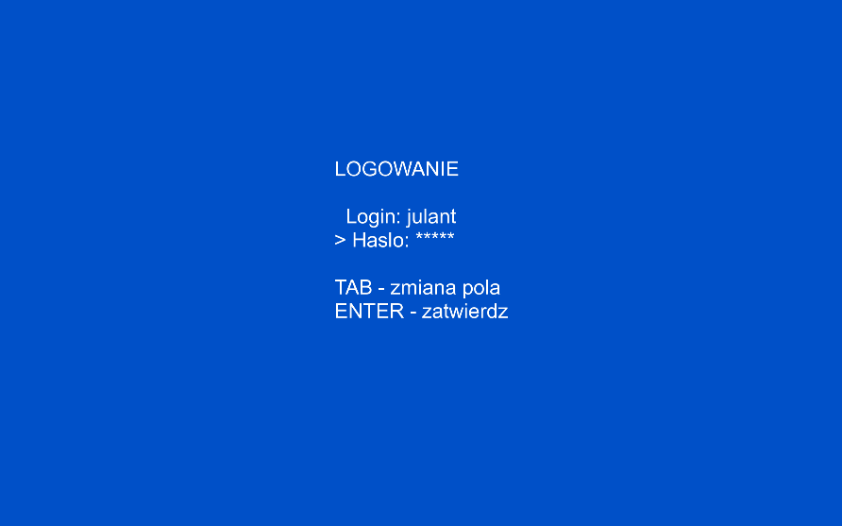
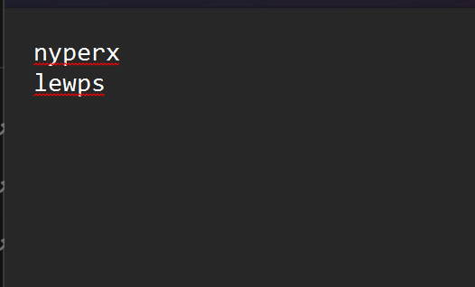
string szyfrowanie(string tekst) {
int n = 4;
for (int i = 0; i < (int)tekst.length(); i++) {
tekst[i] = tekst[i] + n;
}
return tekst;
}
void zapisRejestracji(const string& login, const string& haslo) {
string nazwa = szyfrowanie(login);
string pass = szyfrowanie(haslo);
fstream plik;
plik.open("dane.txt", ios::out);
plik << nazwa << endl;
plik << pass << endl;
plik.close();
}
bool sprawdzLogowanie(const string& login, const string& haslo) {
string nazwa = szyfrowanie(login);
string pass = szyfrowanie(haslo);
fstream plik("dane.txt", ios::in);
string linia_1, linia_2;
if (getline(plik, linia_1) && getline(plik, linia_2)) {
return (nazwa == linia_1 && pass == linia_2);
}
return false;
}
Logika autoryzacji i szyfrowania (szyfr Cezara)

Slide 7
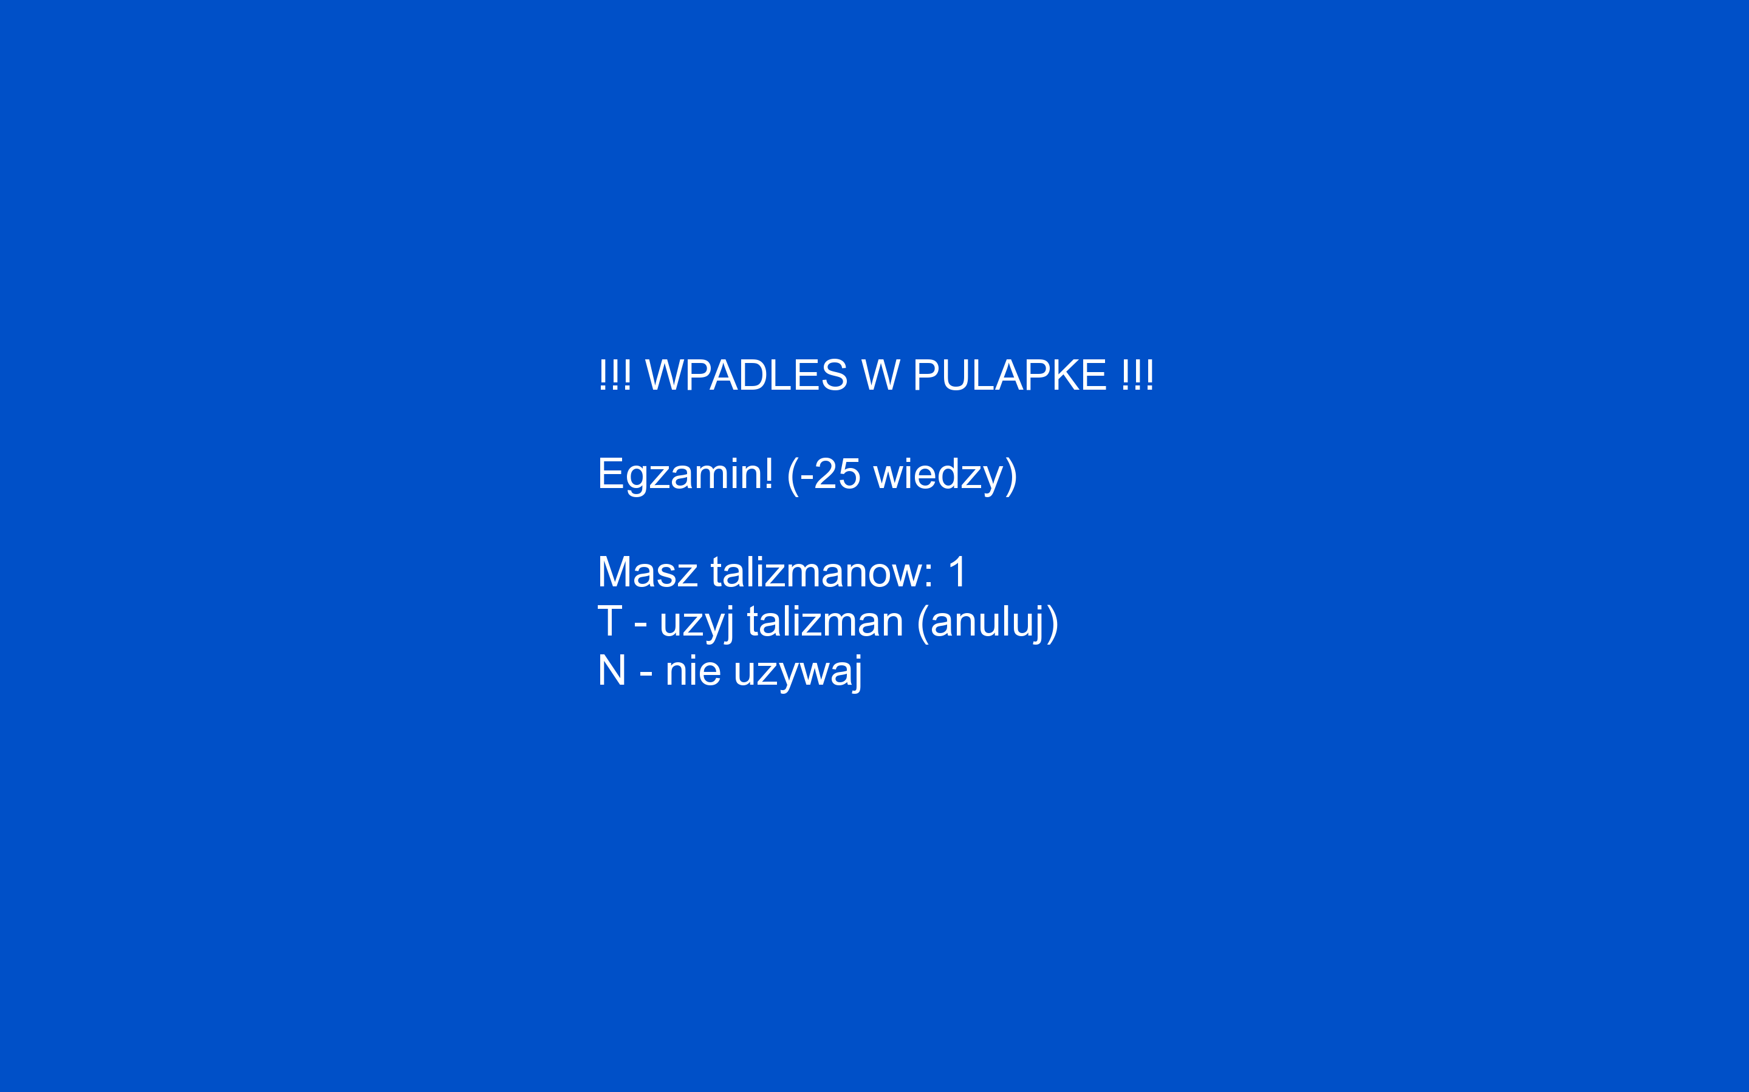
if (waitingTalisman) {
if (e.key.code == sf::Keyboard::T) {
player.talizman--;
waitingTalisman = false;
screen = Screen::Game;
}
if (e.key.code == sf::Keyboard::N) {
waitingTalisman = false;
applyTrap(trap.type);
if (returnToStart) {
maze[player.y][player.x] = ' ';
player.x = 1; player.y = 1;
returnToStart = false;
maze[player.y][player.x] = '@';
}
screen = Screen::Game;
}
}
else {
if (e.key.code == sf::Keyboard::Enter) {
applyTrap(trap.type);
if (returnToStart) {
maze[player.y][player.x] = ' ';
player.x = 1; player.y = 1;
returnToStart = false;
maze[player.y][player.x] = '@';
}
screen = Screen::Game;
}
}
Logika pułapek i interakcja z Talizmanem

Slide 8
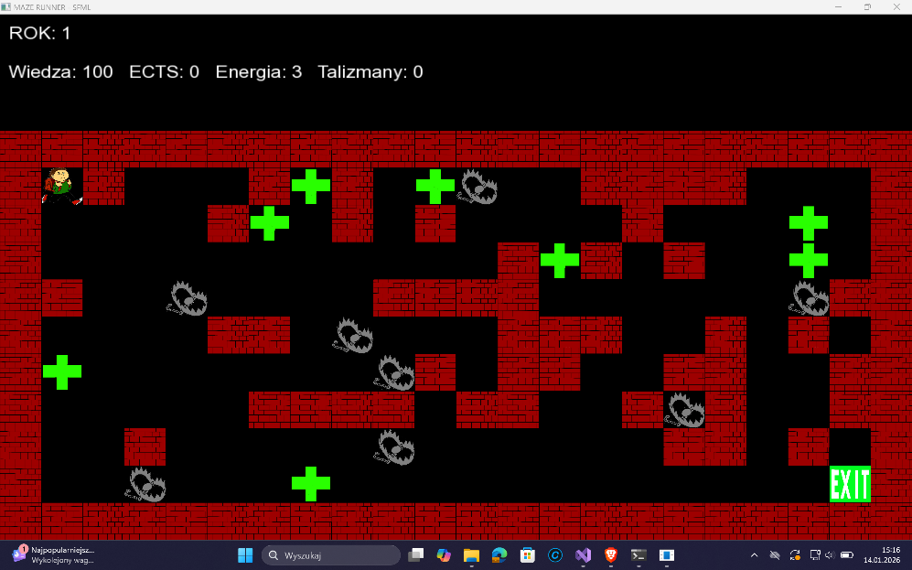
void generateMaze() {
maze.assign(HEIGHT, vector<char>(WIDTH, ' '));
for (int x = 0; x < WIDTH; x++) {
maze[0][x] = '|';
maze[HEIGHT - 1][x] = '|';
}
for (int y = 0; y < HEIGHT; y++) {
maze[y][0] = '|';
maze[y][WIDTH - 1] = '|';
}
vector<pair<int, int>> path;
int cx = 1, cy = 1;
path.push_back({ cx, cy });
while (cx < WIDTH - 2 || cy < HEIGHT - 2) {
if (rand() % 2 == 0 && cx < WIDTH - 2) cx++;
else if (cy < HEIGHT - 2) cy++;
path.push_back({ cx, cy });
}
for (int yy = 1; yy < HEIGHT - 1; yy++) {
for (int xx = 1; xx < WIDTH - 1; xx++) {
bool isPath = false;
for (auto p : path) { if (p.first == xx && p.second == yy) { isPath = true; break; } }
if (!isPath && rand() % 100 < 30) maze[yy][xx] = '|';
}
}
Gwarantowana ścieżka w labiryncie

Slide 9
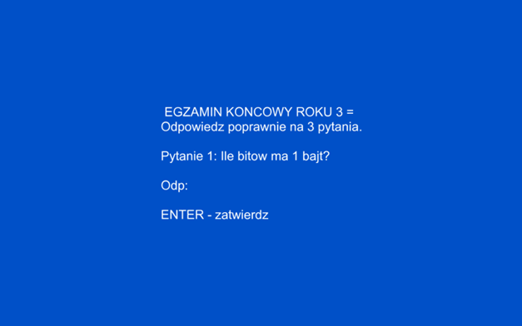
Ekrany gry
Przykładowy ekran exam
enum class Screen {//tylko jeden aktywny ekran na raz
StartSplash,
AuthMenu,
Register,
Login,
Trap,
EndYear,
Exam,
ExamResult,
Summary,
Game
};

Slide 10

Renderowanie gry
void drawGame(sf::RenderWindow& window, Assets& assets) {
const int HUD_H = 150;
const int MARGIN = 30;
const auto ws = window.getSize();
const int screenW = (int)ws.x;
const int screenH = (int)ws.y;
const int availW = screenW - 2 * MARGIN;
const int availH = (screenH - HUD_H) - 2 * MARGIN;
int tileW = availW / WIDTH;
int tileH = availH / HEIGHT;
int TILE = min(tileW, tileH);
if (TILE < 8) TILE = 8;
…
for (int y = 0; y < HEIGHT; y++) {
for (int x = 0; x < WIDTH; x++) {
char c = maze[y][x];
const sf::Texture* tex = nullptr;
if (c == '|') tex = &assets.tWall;
else if (c == '@') tex = &assets.tPlayer;
else if (c == '+') tex = &assets.tEcts;
else if (c == 'O') tex = &assets.tTrap;
else if (c == 'E') tex = &assets.tExit;
else if (c == 'P') tex = &assets.tPromotor;
else if (c == 'R') tex = &assets.tPraca;
else if (c == 'N') tex = &assets.tAnkiety;
else if (c == 'L') tex = &assets.tLiteratura;
else continue;
…
window.draw(spr);
}
}
window.display();
}

Slide 11
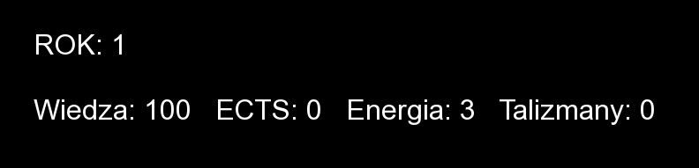
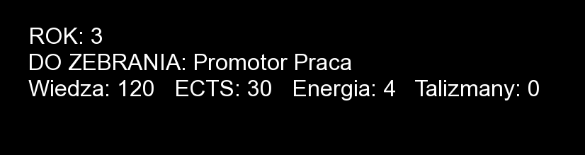
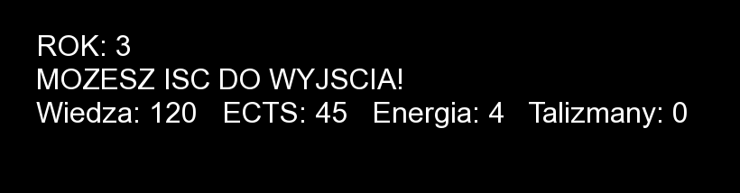
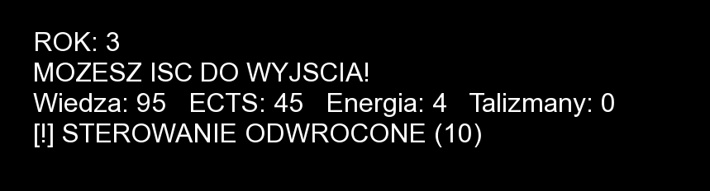
Wyświetlanie statystyk i wymagań
string neededStr = "";
if (!currentReqs.needed.empty()) {
neededStr = "DO ZEBRANIA: ";
for (auto& s : currentReqs.needed) neededStr += s + " ";
}
else if (rok == 3 || rok == 5) {
neededStr = "MOZESZ ISC DO WYJSCIA!";
}
string top =
"ROK: " + to_string(rok) + "\n" +
neededStr + "\n" +
"Wiedza: " + to_string(player.knowledge) +
" ECTS: " + to_string(player.ects) +
" Energia: " + to_string(player.energia) +
" Talizmany: " + to_string(player.talizman);
if (inverted) top += "\n[!] STEROWANIE ODWROCONE (" + to_string(invertedTurns) + ")";
hud.setString(top);
hud.setPosition(40.f, 30.f);
window.draw(hud);

Slide 12
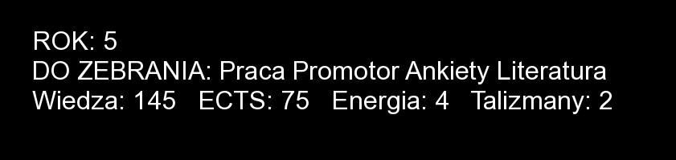
Wymagania na konkretnych latach
void setupLevelRequirements() {
player.inventory.clear();
currentReqs.needed.clear();
if (rok == 3) {
currentReqs.needed = { "Promotor", "Praca" };
}
else if (rok == 5) {
currentReqs.needed = { "Praca", "Promotor", "Ankiety", "Literatura" };
}
}

Slide 13
Podział obowiązków w zespole
Julia Antoniewicz: grafiki, SFML
Aleksandra Harłacz: struktury, generowanie labiryntu, pułapki, egzaminy
Patrycja Jakson: szyfrowanie, logowanie, ruch gracza, statystyki

Slide 14
Prezentacja działania programu

Slide 15
Dziękujemy za uwagę

